Slide 1
Kamu Diplomasisi Aracı Olarak Kültür Enstitüleri: Yunus Emre Enstitüsü
Doç. Dr. Aslı Yağmurlu
Ankara Üniversitesi İletişim Fakültesi

Slide 2
Kamu Diplomasisi
Kamu diplomasisi bir milletin uluslararası arenada kendi ulusunun düşüncelerini, ideallerini, kurumlarını, değerlerini ve kültürünü anlatarak kültürler arası etkileşim kurma ve kendi ulusal saygınlığını arttırma çabalarına verilen addır.
Kamu diplomasisinin kuramsal temeli yumuşak güç kavramsallaştırmasına dayanmaktadır. Ulusların sert gücü askeri ve ekonomik gücü olarak ifade edilirken, yumuşak gücü kültür, siyasal değerler ve dış politika olarak ifade edilmektedir. Joseph Nye, kültürü bir toplum için anlamı olan değerlerin ve uygulamaların bütünü şeklinde tanımlamaktadır, bir ülkenin kültürü evrensel değerlere ve çıkarlara hizmet ettiğinde, yarattığı çekicilik sebebiyle istediği sonuçları elde etme imkanı artmaktadır (2005: 20).

Slide 3
Kültürel Diplomasi
Almanya merkezli Kültürel Diplomasi Enstitüsü tarafından hazırlanan Kültürel Diplomasi Sözlüğü içinde terim, “ülkelerin kendi kültürel ve politik değerlerini dünyaya tanıtmaları” olarak tanımlanmakta ve faaliyetin dayandığı temel düşüncenin insanların farklı kültürlere ve bakış açılarına ulaşması sonucunda karşılıklı anlayış ve diyaloğun gelişmesi olduğunu ifade etmektedir (Chakraborty, 2013: 30).

Slide 4
Kültürel diplomasi, karşılıklı anlayışı geliştirmek için fikirler, bilgiler, sanat ve kültürün uluslar ve içindeki insanlar arasında değişimi olarak tanımlanmaktadır (Cummings, 2003: 1).
“Kültürel diplomasi uluslararası alanı kültürel kaynaklarla ve kültürel değişimle kontrol etmek olarak tanımlanmaktadır. Kültürel modellerin ihracı ile ülkenin politikalarının uyarlanması, onaylanması ve sempatik bulunması kültürel diplomasinin amaçları arasında yer alır” (Cull, 2009: 33).

Slide 5
Kültür
“1. Bir halkın yaşam biçiminin tamamı, 2. Bireyin kendi grubundan elde ettiği toplumsal kalıt, 3. Düşünme, hissetme ve inanma yolu, 4. Davranıştan bir soyutlama, 5. Antropolog açısından bir grup insanın gerçekte davranış biçimleri konusunda bir kuram, 6. Toplu halde öğrenme için bir depo, 7. Yeniden su yüzüne çıkan sorunlar karşısında bir ölçünleştirilmiş yönelimler seti, 8. Öğrenilmiş davranış, 9. Davranışın düzgüsel düzenlenişi için bir mekanizma, 10. Hem dış çevreye hem de diğer insanlara uyum sağlamak için bir teknikler seti, 11. Bir tarih çökeltisi” (Geertz, 2010: 28-19).
Türk Dil Kurumu, Büyük Türkçe Sözlük, kültür sözcüğünü, “1. Tarihsel, toplumsal gelişme süreci içinde yaratılan bütün maddi ve manevi değerler ile bunları yaratmada, sonraki nesillere iletmede kullanılan, insanın doğal ve toplumsal çevresine egemenliğinin ölçüsünü gösteren araçların bütünü, hars, ekin 2. Bir topluma veya halk topluluğuna özgü düşünce ve sanat eserlerinin bütünü” şeklinde tanımlamaktadır (tdk.gov.tr, 2018).

Slide 6
Dil, düşünce, töre, inanç, semboller, törenler, araç-gereç, teknik gibi pek çok öğe kültürü oluşturmaktadır.
Bozkurt Güvenç, her kültürün bilinçli ya da bilinçsiz bir amacı, bir yönü olduğunu ifade etmektedir. Her toplumun amacı doğadan yararlanmada öteki toplumlardan geri kalmamaktır. Bunun gibi her eğitim sistemi diğerlerini, her sanat ya da sanatçı, ötekilerini aşmaya çalışır. Bu nedenle her kültürel kurum ve sürecin bir görevi ve ereği olduğunu ifade etmektedir (1991: 98).
Ülkelerin veya toplumların kültürel diplomasi çalışması yapmalarının da böyle bir amacı bulunmaktadır.

Slide 7
Kültürel diplomasinin amacı
Kendi kültürünü yabancı toplumlara bir model olarak sunmak
Ulusal itibarı yükseltmek
Kendi kültürel öğelerinle ilgili farkındalık sağlamak
Olumsuz görüşleri düzeltmek
Farklı kültürlerle etkileşime geçmek
Farklı toplumlardan öğrenmek (Kültürleşme)

Slide 8
Kültürel diplomasi çerçevesinde kullanılan öğeler
Kültürel diplomasi ile ilgili akademik yazın incelendiği zaman, kültürün belirli yönlerinin diplomasi amaçlı kullanılmış olduğu tespit edilebilmektedir. Bu başlıkta, değişim programları, kültür enstitüleri, dil eğitimi, dans, spor, sinema, bineal, müzik, resim, heykel, fotoğraf, arkeoloji, dizi, sergi, fuar, projeler ve işbirlikleri ve benzeri etkinlikler kültürel diplomasi öğesi olarak kullanılmaktadır.
Bildirinin konusunu oluşturan Kültür Enstitüleri bu etkinliklerin pek çoğunu bünyesinde taşımakta ve bu nedenle önemli bir başlığı oluşturmaktadır. Dil eğitimi ve sanatsal kültürel öğelerin paylaşımı öncelikli etkinlik başlıkları olarak görülmektedir.

Slide 9
Kültür Enstitüleri
Fransız Kültür Enstitüsü 1907’de, İtalya Kültür Enstitüsü 1926’da, ise Goethe Enstitüsü 1930’da kurulmuştur (Haig, 1974, s. 33,35). Yunus Emre Enstitüsü ise 2009 yılında kurulmuştur. Fransız Enstitüsü 229 merkezle, Goethe Enstitüsü 159 merkezle, İtalyan Kültür Enstitüsü 92 merkezle, Yunus Emre Enstitüsü ise 58 merkezle dünyanın farklı ülkelerinde örgütlenmiş bulunmaktadır.
Kültür Enstitüleri devletten bağımsız yapılar şeklinde örgütlenmekte böylece bağımsız bir nitelik göstermektedir.

Slide 10
Paschalidis dünya üzerinde varolan tüm kültür enstitülerinin dörtte üçünün, Fransa, Almanya, İtalya ve İngiltere gibi eski emperyalist ülkelerden oluştuğunu buna Rusya ve Çin dahil edildiğinde ise oranın %90’ı bulduğunu ifade etmiştir. Bu ülkelerin kültür enstitülerini açtıkları bölgelerin de daha önce kontrol veya etkinlik gösterdiği bölgelerdir (2009, s. 286-287). Yani her ne kadar çok kutuplu bir dünya düzeninden söz edilse de, kültürel diplomasi açısından bazı ülkelerin baskın rol oynadığı açıktır.

Slide 11
Kültür Enstitülerinin işlevleri
Birincisi bu enstitüler dil eğitim merkezleridir. Öğrenciler için bir dil okulu olarak hizmet vermektedirler, öğretmenler için bir formasyon eğitimi vermektedirler ve bunlar dil düzeyi sertifikası için eğitim ve sınav yapmaktadırlar (örn. İngilizce için IELTS, Fransızca için DALF, İtalyanca için CILS gibi). Kültürel diplomasi çerçevesinde birincil etkenlik dil eğitimi olarak ortaya çıkmaktadır. Kültürün en önemli parçası dildir. Dil insanların kendini ve dünyayı nasıl algıladığını ifade etme şeklidir. Zbiginiew Brzezinski, ABD’nin kültürel cazibesinin İngilizcenin yayılmasında etkili olduğunu ifade etmektedir. İngilizcenin yayılması da ABD’nin yumuşak gücünün yayılmasını kolaylaştırmıştır (2004: 185).
İkincisi bu enstitüler ulusal kültür, kültür mirası, değerler ve gelenekler gibi öğeleri sunmak için konser, sergi, toplantı, film gösterimi gibi etkinlikler düzenlemektedirler.
Üçüncü olarak kendi ülkeleri için beyin göçü sağlamaya çalışmaktadırlar. Bunu eğitim, burs ve bilimsel olanakları sunarak gerçekleştirmektedirler.

Slide 12
Yunus Emre Vakfı
Türkiye’yi, Türk dilini, tarihini, kültürünü ve sanatını tanıtmak; bununla ilgili bilgi ve belgeleri dünyanın istifadesine sunmak; Türk dili, kültürü ve sanatı alanlarında eğitim almak isteyenlere yurt dışında hizmet vermek; Türkiye’nin diğer ülkeler ile kültürel alışverişini arttırıp dostluğunu geliştirmek amacıyla 05.05.2007 tarihli ve 5653 sayılı kanunla kurulmuş bir kamu vakfıdır.

Slide 13
Yunus Emre Enstitüsü
Vakfa bağlı bir kuruluş olarak bu Kanunun amaçlarını gerçekleştirmek üzere yurt dışında kurduğu merkezlerde yabancılara Türkçe öğretimi çalışmalarını üstlenmek ve ülkemizin tanıtımı amacıyla kültür ve sanat faaliyetleri yürütmek, ayrıca bilimsel çalışmalara destek vermek için Yunus Emre Enstitüsü 2009 yılında kurulmuştur.

Slide 14
Yunus Emre Kültür Enstitüleri
ABD (Washington DC); Afganistan (Kabil); Almanya (Berlin, Köln); Arnavutluk (İşkodra, Tiran); Avustralya (Melbourne); Avusturya (Viyana); Azerbaycan (Bakü); Bahreyn (Manama); Belçika (Brüksel); Bosna Hersek (Foynitsa, Mostar, Saraybosna); Cezayir (Cezayir); Fas (Rabat); Filistin (Kudüs, Ramallah); Fransa (Paris); Güney Afrika (Johannesburg); Güney Kore (Seul), Gürcistan (Tiflis); Hollanda (Amsterdam); Hırvatistan (Zagreb); İngiltere (Londra); İran (Tahran); İrlanda (Dublin); İspanya (Madrid); İtalya (Roma); Japonya (Tokyo); Karadağ (Podgoritsa); Katar (Doha); Kazakistan (Astana); KKTC (Lefkoşa); Kosova (İpek, Priştine, Prizren); Lübnan (Beyrut); Macaristan (Budapeşte); Makedonya (Üsküp); Malezya (Kuala Lumpur); Meksika (Meksiko); Mısır (Kahire); Moldova (Komrat); Pakistan (Karaçi, Lahor); Polonya (Varşova); Romanya (Köstence, Bükreş); Rusya Federasyonu (Kazan, Moskova); Senegal (Dakar); Sırbistan (Belgrad); Sudan (Hartum); Somali (Mogadişu); Tunus (Tunus); Ukrayna (Kiev); Ürdün (Amman) temsilcilikleri bulunmaktadır. 48 ülkede 58 Kültür Merkezi bulunmaktadır.

Slide 15
Türkçe Eğitimi
Yedi İklim Türkçe Öğrenim Seti adı altında hem yetişkinlere hem de çocuklara hem basılı hem de bilgisayar üzerinden eğitim materyalleri hazırlanmıştır.
Yunus Emre Enstitüleri kuruldukları yerlerde bu eğitim faaliyetlerini gerçekleştirebilecek öğretmen, mekan ve araç-gereç düzenlenmesine sahip şekilde düzenlenmiştir. İhtiyaç duyulabilecek her türlü malzeme Türkiye’den gönderilmekte, kaynak kitaplar ücretsiz olarak eğitimler ise ücretli olarak verilmektedir.

Slide 16
Türkçe Yeterlilik Sınavları
Türkçe seviyesinin uluslararası standartlarda ölçümünü sağlayan Türkçe Yeterlik Sınavı (TYS) alanında uzman kurum ve akademisyenlerle iş birliği içerisinde Sınav Merkezi tarafından hazırlanmakta, yurtiçi ve yurt dışında uygulanmaktadır. Türkçe Yeterlik Sınavı (TYS), Türkçenin uluslararası geçerliğe sahip standart bir sınava kavuşması ve yabancı öğrenci kabulünü kolaylaştıran politikalara destek olunması amacıyla, Türkçeyi yabancı ya da anadil olarak öğrenen bireylerin dil yeterliklerini ölçmek üzere Yunus Emre Enstitüsü Sınav Merkezi tarafından Avrupa Dilleri Öğretimi Ortak Çerçeve Metni’ne göre geliştirilen bir yeterlik sınavıdır. Türkçe Yeterlik Sınavı yılda üç kez uygulanmaktadır.

Slide 17
Kültür ve Sanat Faaliyetleri
Yunus Emre Enstitüsü Kültür Sanat ve Projeler Müdürlüğü, yurt dışında faaliyet gösteren kültür merkezleri aracılığıyla Türk kültür ve sanatının örneklerini dünyanın farklı yerlerine ulaştırmak için etkinlikler düzenlemektedir. Merkezler, müzik, el sanatları, tiyatro, sinema, fotoğraf, edebiyat, mutfak, spor gibi alanlarda Türkiye’nin kültürel eserlerini sergilemekte ve atölye çalışmaları, sanat kursları, bilimsel toplantılar gibi etkileşimli etkinliklere de yer ayırmaktadırlar.

Slide 18
Toronto Türk Filmleri Haftası
Washington DC Yunus Emre Enstitüsü, Türkiye'nin Toronto Başkonsolosluğu iş birliği ile "2. Türk Filmleri Haftası" kapsamında birçok Türk filmini Toronto'nun tarihî Royal Sineması’nda4-5 Mayıs 2019 tarihlerinde gösterilmiştir.
T.C. Kültür ve Turizm Bakanlığı Sinema Genel Müdürlüğünün katkılarıyla bu yıl ikincisi düzenlenen etkinliğin açılışı, yönetmenliğini Mustafa Kara’nın yaptığı "Kalandar Soğuğu», Can Ülkay’ın yönettiği "Türk İşi Dondurma" ile Serdar Akar’ın yönettiği "Çiçero», Ümit Ünal'ın "Sofra Sırları", Cem Yılmaz ve Ali Taner Baltacı'nın "Hokkabaz" ve Nuri Bilge Ceylan’ın "Ahlat Ağacı" filmlerinin gösterimi yapılmıştır.

Slide 19
Yaz Okulları
En az B2 seviyesinde Türkçe bilenlerin katılabileceği ve İstanbul’da düzenlenen 15 günlük içinde eğitim, gezi, konaklama ve üç öğün yemek hizmetlerinin dahil olduğu 18-35 yaş aralığındaki 25 kişiye burs verilmektedir.
Türk Edebiyatı
Arkeoloji
Türk Sineması

Slide 20
Bilimsel Etkinlikler ve Ortak Projeler
Kürlürlerarası Diyalog Programı
Avrupa Birliği (AB) ve Türkiye tarafından ortak finanse edilen ve Yunus Emre Enstitüsünün başkanlığında gerçekleşecek olan projedir. AB ve Türkiye arasındaki kültürel diyaloğa katkı sağlayan program, sanata ve kültüre ayrılan 3 milyon avro destek ile farklı coğrafyalardan kurumları bir araya getirmektedir. Proje kapsamında British Council, Fransız Anadolu Araştırmaları Enstitüsü (Institut Français d’Études Anatoliennes), Macar Kültür Merkezi (Hungarian Cultural Center) ve Fransız Kültür Merkezi (Institut Français) ile Yunus Emre Enstitüsü arasında ortak projeler gerçekleştirilecektir.

Slide 21
TABİP Yaz Kampı
Türkiye Akademik ve Bilimsel İşbirliği Projesi kapsamında 3 hafta sürecek olan Havacılık Yaz Kampı üniversite ve yüksek lisans öğrencileri için gerçekleştirilmektedir. İstanbul, Ankara, Kayseri ve İzmir kentlerinde hem eğitim hem de kurum ve şirket ziyaretlerini içeren kamp 20 doğa bilimleri ve uygulamalı bilimler öğrencisini Türkiye’de ağırlamaktadır.
Bu etkinlikleri özellikle ülkeye beyin göçü sağlamak için gerçekleştirilen etkinlikler başlığında değerlendirmek uygun olacaktır.

Slide 22
Dergiler
Türkiye’nin Kültür Dergisi olarak sunulan Türkçe bir yayın olan ‘tr’ dergisidir. Dergi ilk kez 2015 Mart-Nisan sayısıyla yayınlanmaya başlamıştır.
Türkçe ve İngilizce içerikle yayınlanan ‘Yunus Emre Enstitüsü Bülteni’dir. Bültenin içeriği ve üretimi Yunus Emre Enstitüsü Kurumsal İletişim Müdürlüğü tarafından hazırlanmamaktadır. Bülten 2009 Aralık itibariyle yayınlanmaktadır ve online olarak internet sitesinden ulaşılabilmektedir.

Slide 23
Yöntem
Yunus Emre Enstitüsünün faaliyetlerini daha iyi anlayabilmek için Amsterdam Yunus Emre Enstitüsü 26 Nisan 2019 tarihinde ziyaret edilmiş ve Koordinatör olarak görev yapmakta olan Canan Gönençay ile görüşülmüştür.
Yunus Emre Enstitüsü Türkçe Eğitim Müdürü Prof. Dr. Yavuz Kartallıoğlu ile de Ankara Kızılay Yunus Emre Enstitüsü Binasında 6 Mayıs 2019 tarihinde görüşülerek bilgi alınmıştır.
Yunus Emre Enstitüsü internet sitesi ve yayınlar incelenmiştir.

Slide 24
Amsterdam Yunus Emre Enstitüsü
Hollanda Yunus Emre Enstitüsü Weteringschans 28 1017 Amsterdam adresinde hizmet vermektedir. Enstitü’nün bulunduğu bina Rijks Müzesinin tam karşısında kanalın yanında son derece nezih bir semtte yer almaktadır. Binanın iki katına yerleşmiş olan Enstitü içinde ofisler, konferans salonu, sınıflar, kütüphane ve kantin bulunmakta, merkezden yollanmış olan mobilyalar ile bir bütünlük içinde döşenmiş ve ferah bir alan yaratılmıştır. Enstitü Müdürü ve 2 kişi ile hizmetlerini yerine getirilmektedir.

Slide 25
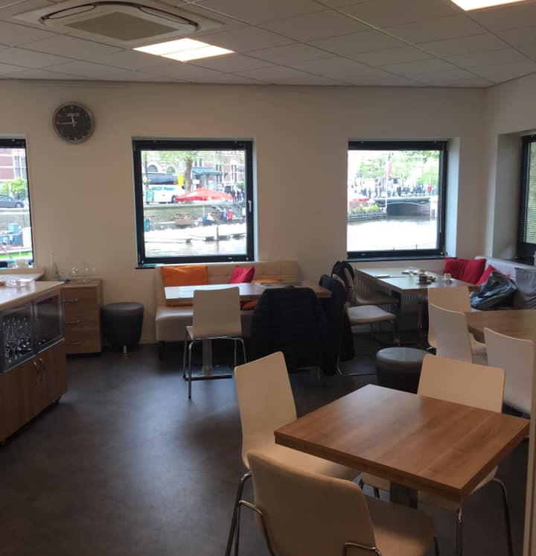
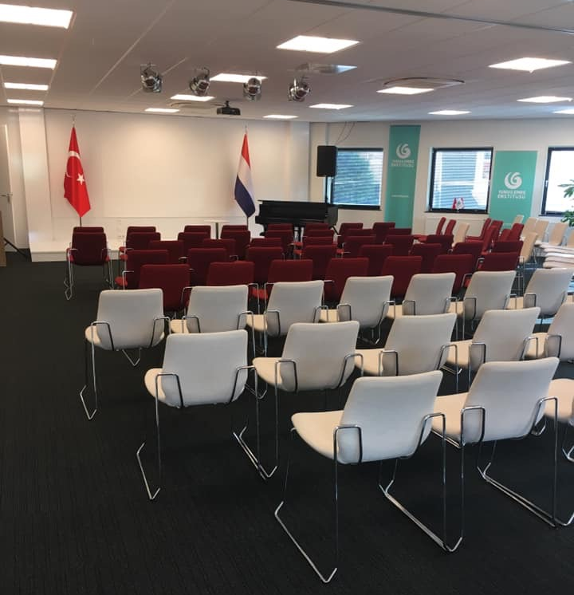
Amsterdam Yunus Emre Enstitüsü

Slide 26
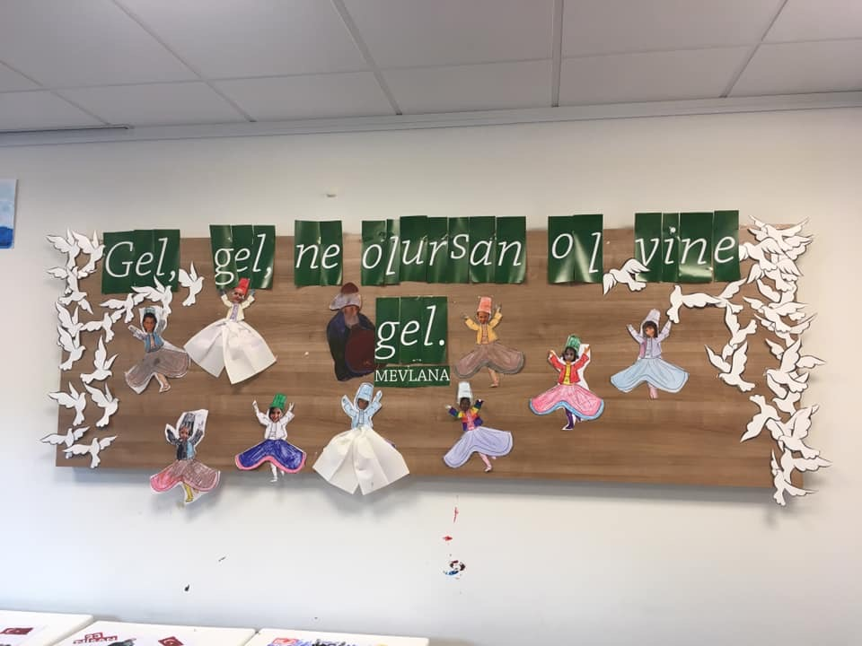
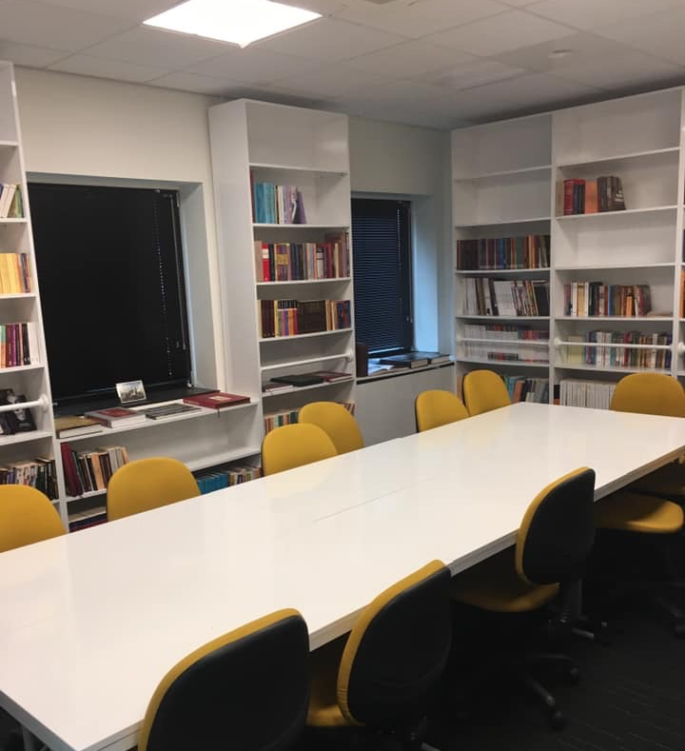
Amsterdam Yunus Emre Enstitüsü

Slide 27
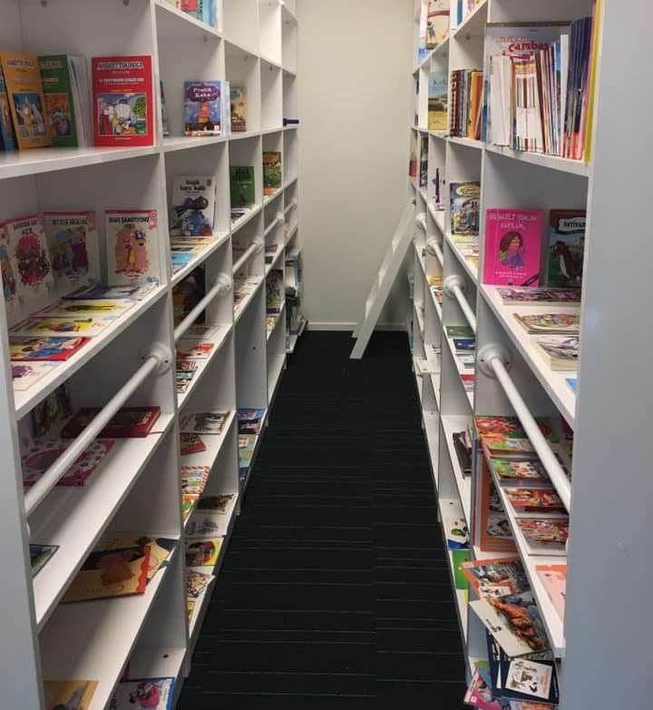
Dil Eğitimi
Kurslar
Yetişkinler için olan eğitime son dönem katılımcıları Türklerle evli yabancılar ve akademisyenler olarak ifade edilmiştir. Eğitimler ücretli olarak gerçekleştirilmektedir. Çocuklar için olan eğitimlerde ise katılımcıların daha çok expat olarak tarif edilen Türk asıllı ve çalışma vizesiyle Hollanda’da bulunan ailelerin çocukları olduğu ifade edilmiştir.
Sınavlar
Kütüphane

Slide 28
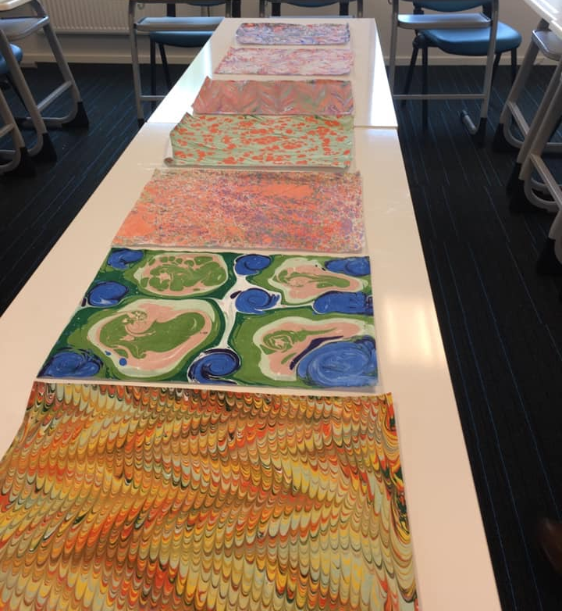
Kültür ve Sanat Etkinlikleri
Kurslar
Ebru, Ney, Minyatür başlıklarında kurslar düzenlenmiş ve düzenlenmeye devam etmektedir. Kurslara katılanların Türk asıllı olmayan Hollanda vatandaşları olması etkinliğin amacına hizmet ettiği bilgisine ulaştırmaktadır.
Konser
20 Nisan 2019 tarihinde Amsterdam’ın önemli bir konser salonu olan Het Concertgebaum’da Hollandalı besteci Theo Loevendie’nin Türk müziğinden esinlenerek bestelediği eserlerinden oluşan Türk Esintileri adlı bir konser gerçekleştirilmiştir.
Film gösterimi
Yapımcı ve Yönetmen Ünal Üstündağ tarafından çekilen ‘400 Yıllık Hatır’ adlı Türk-Hollanda ilişkilerini anlatan belgesel Hollanda Yunus Emre Enstitüsü binasındaki konferans salonunda gösterilmiştir.

Slide 29
Değerlendirme
Yunus Emre Enstitüsü iç siyasetten bağımsız olarak işlevleri yerine getirememektedir. Bunu sağlamanın yolu bağımsız bir örgütlenme modeliyle işlemesine dayanmaktadır.
Yapılan faaliyetler ağırlıklı olarak kültürel öğelerin sunumu niteliğindedir. Daha katılımcı ortak projeler üretilmesi etkinliği arttırıcı rol oynayacaktır.
Amsterdam gibi Türk nüfusun yoğun olduğu bir yerde katılımcılar büyük oranda yabancılardan oluşmaktadır. Bu da Yunus Emre Enstitüsünün diyaspora ilişkilerinin gelişmesi için değil yabancı kamularla etkileşim kurulması yönünde faaliyetlerini gerçekleştirdiğini göstermektedir.
Her ülkede ve her bölgede gerçekleşen etkinlik özel ve özgün uygulamalar içermektedir. Bu nedenle temsilciliklerin insan kaynaklarının seçimi büyük önem taşımaktadır.

